Slide 1


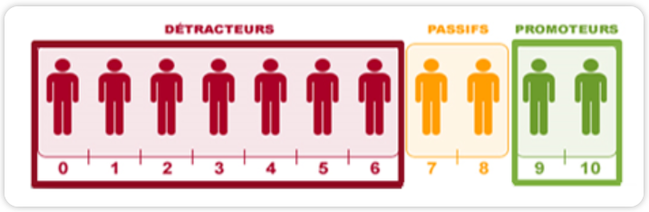

LE NPS
L’aspect technique
Définition
La Question
« Sur une échelle de 0 à 10, dans quelle mesure recommanderiez-vous la Caisse d’Epargne Grand Est Europe à un proche ou à un collègue ? »
Le NPS – Net Promoter Score- est l’indicateur de la Recommandation
Le mode de calcul
Les outils
Sur Planet’CEGEE – Mes Accès Métier- Satisf’Action :
  Le NPS à froid ➔ l’enquête SAE
  Le NPS à chaud ➔ l’enquête QHD
FICHE PÉDAGOGIQUE : LE NPS

Slide 2

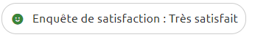

Les Bonnes Pratiques
Animation
Avant un Rendez-Vous
Consulter l’indicateur satisfaction dans la synthèse client,
  pour s’appuyer sur la note et les commentaires des levées d’anonymats lors de l’entretien
Impliquer et valoriser l’équipe par une communication régulière des résultats
Partager les performances de l’agence, via le baromètre de la part variable
Pendant un Rendez-Vous
Promouvoir l’enquête à chaque contact utile (face à face, mails ou tel), pour augmenter le nombre de répondants
Inviter les clients à « lever l’anonymat », afin de développer la recommandation active
Mettre en avant les notes 9 et 10, pour augmenter la proportion de promoteurs
FICHE PÉDAGOGIQUE : LE NPS

